Slide 1


Муниципальный проект
«Мой наставник»
(Сроки-ежегодный)
Монгуш Е.Ю.-руководитель муниципальной методической службы Департамента по образованию мэрии города Кызыла
Кызыл 2025

Slide 2
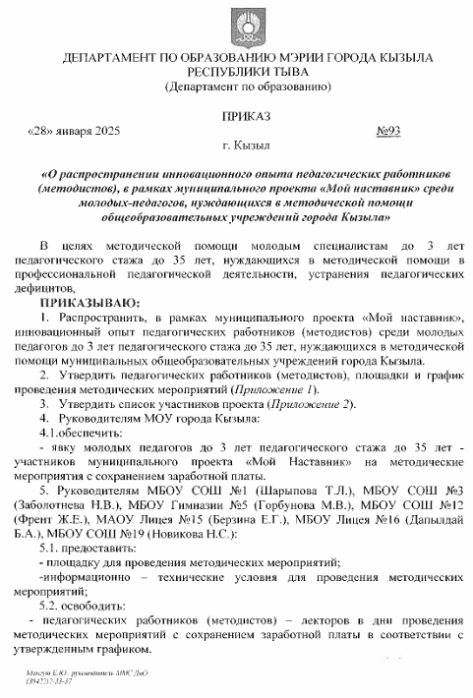
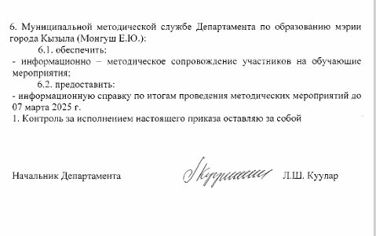
По Приказу Департамента по образованию мэрии города Кызыла «О распространении инновационного опыта педагогических работников (методистов), в рамках муниципального проекта «Мой наставник» среди молодых педагогов, нуждающихся в методической помощи общеобразовательных учреждений города Кызыла»
№93 от 28 января 2025 года

Slide 3
Формирование заявок
Нуждаются в методической помощи
75 молодых педагогов
Продиагностировано 16 школ
г. Кызыла
56 наставника

Slide 4
Школы, где отсутствуют участники проекта СОШ №4, 7, 9.
В разрезе школ города Кызыла

Slide 5
По направлениям:

Slide 6

Всего участников проекта за 3 года – 261 молодых педагога
2022-2023 уч. год
2023-2024 уч. год
2024-2025 уч. год
Молодых педагогов до 10 лет стажа до 35 лет
144 учителя
Молодых педагогов до 10 лет стажа до 35 лет
43 учителя
Молодых педагогов до 3 лет стажа до 35 лет
75 учителя
44 наставника
43 наставника
56 наставника

Slide 7
Планируемая работа
С наставниками
5 февраля 2025 года – вводный организационный семинар
С НАСТАВЛЯЕМЫМИ
04 февраля 2025 года – организационный семинар
с 06 февраля по 27 февраля 2025 года – методические мероприятия
с 17 по 21 марта 2025 года – посещение открытых уроков «по кустам»
18 апреля 2025 – финальный этап «Педагогический дуэт»

Slide 8
По Приказу Департамента по образованию мэрии города Кызыла «О распространении инновационного опыта педагогических работников (методистов), в рамках муниципального проекта «Мой наставник» среди молодых педагогов, нуждающихся в методической помощи общеобразовательных учреждений города Кызыла» №93 от 28 января 2025 года определен план методических мероприятий
№ | Площадка | Лекторы | Тема | форма проведения | Дата | Категория (молодые пед.)
1 | МБОУ СОШ №3 г.Кызыла (актовый зал) | Саая Р.Х., заместитель директора по НМР МБОУ СОШ №2 | «Самообразование, как совершенствование уровня подготовки педагога» | Лекция | 04.02.2025 в 16 часов | Все
2 | МБОУ Гимназия №5 г.Кызыла (кабинет 302) | Донгак О.А., учитель географии МБОУ Гимназии №5 г.Кызыла | «Атмосфера» | Мастер - класс | 06.02.2025 В 10:00 часов | естественно-научного направления
3 | МБОУ Гимназия №5 г.Кызыла (кабинет 302) | Иргит Ч.А., учитель биологии МБОУ Гимназии №5 г.Кызыла | «Метод моделирования на уроках биологии» | Мастер - класс | 06.02.2025 В 10:00 часов | естественно-научного направления
4 | МБОУ Гимназия №5 г.Кызыла (кабинет 302) | Ондар А.В., учитель химии МБОУ Гимназии №5 г.Кызыла | «Свойства амфотерных соединений» | Мастер - класс | 06.02.2025 в 10:00 часов | естественно-научного направления
5 | МБОУ СОШ №12 г.Кызыла, (кабинет №204) | Тупицына Е.Г., заместитель директора по НМР МБОУ СОШ №12 г.Кызыла | «Современный урок» | Лекция | 06.02.2025 в 09:00 часов | гуманитарного направления

Slide 9
ПЛАН МЕТОДИЧЕСКИХ МЕРОПРИЯТИЙ
6 | МБОУ СОШ №12 г.Кызыла (кабинет №204) | Тупицына Е.Г., заместитель директора по НМР МБОУ СОШ №12 г.Кызыла | «Технология смыслового продуктивного чтения» | Мастер-класс | 06.02.2025 в 09:00 часов | гуманитарного направления
7 | МБОУ СОШ №12 г.Кызыла (кабинет №204) | 2.Пестрикова Н.А, учитель начальных классов МБОУ СОШ №12 г.Кызыла | «Игровые технологии на роках в начальной школе» | Мастер-класс | 06.02.2025 в 09:00 часов | гуманитарного направления
8 | МБОУ СОШ №12 г.Кызыла (кабинет №204) | 3.Мананникова Л.В., учитель начальных классов МБОУ СОШ №12 г.Кызыла | «Технология проблемного обучение в начальной школе» | Мастер-класс | 06.02.2025 в 09:00 часов | гуманитарного направления
9 | МБОУ СОШ №12 г.Кызыла (кабинет №204) | 4.Джалилова Р.Х., учитель истории и обществознания МБОУ СОШ №12 г.Кызыла | «Технология поэтапной подготовки к итоговой аттестации» | Мастер-класс | 06.02.2025 в 09:00 часов | гуманитарного направления
10 | МБОУ СОШ №12 г.Кызыла (кабинет №204) | 5.Ооржак Ч.В., учитель английского языка МБОУ СОШ №12 г.Кызыла | «Использование игровых технологий при обучении грамматике и лексике английского языка» | Мастер-класс | 06.02.2025 в 09:00 часов | гуманитарного направления
11 | МАОУ Лицей №15 г.Кызыл (кабинет №25) | 1.Кудрявцева Е.А., заместитель директора по НМР МАОУ Лицея №15 г.Кызыла | «Проектируем современный урок» | Семинар-практикум | 06.02.2025 в 09:00 часов | эстетического направления
12 | МАОУ Лицей №15 г.Кызыл (кабинет №25) | 2.Сандак С.Т., учитель ИЗО и технологии МАОУ Лицея №15 г.Кызыла | «Роспись пряника» | Мастер-класс | 06.02.2025 в 09:00 часов | эстетического направления
13 | МБОУ СОШ №19 г.Кызыла (ИБЦ) | 1.Булбен А.М., учитель математики заместител директора по УВР МБОУ СОШ №19 г.Кызыла | «Методика преподавания математики» | Семинар, мастер-класс | 14.02 2025 в 09:00 часов | математического направления

Slide 10
ПЛАН МЕТОДИЧЕСКИХ МЕРОПРИЯТИЙ
14. |  | 2.Ховалыг Я.Р., учитель физики МБОУ СОШ №19 г.Кызыла | «Методика преподавания физики» | Семинар, мастер-класс | 14.02 2025 в 09:00 часов | математического направления
15. | МБОУ СОШ №19 г.Кызыла (ИБЦ) | 1.Комбу А.В., учитель математики и информатики МБОУ СОШ №19 г.Кызыла | «Методика преподавания математики» | Семинар, мастер-класс | 14.02 2025 в 09:00 часов | математического направления
16. | МБОУ СОШ №1 г.Кызыла (конференц-зал) | 1.Чащухина О.Ю., учитель-логопед МБОУ СОШ №1 г.Кызыла 2. Галкина Т.В., педагог психолог МБОУ СОШ №1 г.Кызыла 3. Бямбаа А.К., педагог-психолог МБОУ СОШ №1 г.Кызыла 4. Кузнецова Л.С., социальный педагог МБОУ СОШ №1 г.Кызыла | «Междисциплинарный межпрофессиональный подход к диагностике и преодолению трудностей в обучении младших школьников» | Обучающий семинар | 17.02.2025 в 08:45 часов | социально-педагогического направления
17. | МБОУ Лицей №16 г.Кызыла (ИБЦ) | 1.Бурундукай Ш.К., заведующий по информатизации МБОУ Лицея №16 г.Кызыла | «Использование цифровых образовательных ресурсов» | Обучающий семинар-практикум | 20.02.2025 в 15:00 часов | все
18. | МБОУ СОШ №19 г.Кызыла (ИБЦ) | 1.Валькова Л.А., заместитель директора по НМР МБОУ СОШ №19 г.Кызыла | «Педагогическая этика» | Обучающий семинар | 27.02.2025 в 15:00 часов | все

Slide 11
Сетевое взаимодействие по посещению уроков молодых педагогов- участников проекта с 17 по 21 марта 2025 года
МОУ | МОУ | МОУ | МОУ
МБОУ СОШ №1 | МАОУ Лицей №15 | МБОУ СОШ №19
МБОУ СОШ №2 | МБОУ СОШ №4 | МБОУ СОШ №7
МБОУ СОШ №3 | МБОУ СОШ №8 | МБОУ СОШ №18 | МБОУ СОШ №20
МБОУ Гимназия №5 | МБОУ СОШ №17 | МБОУ Гимназия №9
МБОУ СОШ №11 | МБОУ СОШ №12 | МБОУ Лицей №16 | МБОУ СОШ №21

Slide 12
Результаты открытых уроков
№ п/п | Критерии урока | Баллы
 |  | 0 | 1 | 2
1 | Организация урока: тип урока, структура урока, этапы, их логическая последовательность и дозировка во времени, соответствие построения урока его содержанию и поставленной цели.
2 | Целеполагание и мотивация
2.1 | Создание проблемной мотивации для учебного диалога
2.2 | Актуализация знаний (повторение имеющихся знаний, необходимых для изучения новой темы)
2.3 | Коллективное определение целей и задач урока
3 | Организация урока с применением технологий системно-деятельностного подхода
3.1 | Научность и доступность изучаемого материала
3.2 | Работа с ключевыми словами, понятиями темы урока
3.3 | Работа с учебной информацией (устной, письменной, аудио, видео и др.)
3.4 | Преобразование информации (план, схемы, таблицы, графики, граф-схемы, рисунки, краткая запись, синквейн, театрализация, физические упражнения и др.)
3.5 | Практическая направленность урока (связь с жизнью)
4 | Взаимодействие учителя с учащимися
4.1 | Обеспечение доброжелательного психологического климата
4.2 | Создание атмосферы заинтересованности
4.3 | Опора на учебный и субъектный опыт учащихся
4.4 | Стимулирующая роль оценки
5 | Деятельность учащихся
5.1 | Степень активности и вовлеченности учащихся
5.2 | Самостоятельное применение сформированных умений и навыков
6 | Рефлексия деятельности (оценка индивидуальной и совместной учебной деятельности)
7 | Домашнее задание: объем, посильность, вариативность
8 | Результаты обучения
8.1 | Личностные (смыслообразующие, нравственно-этические)
8.2 | Познавательные (постановка и решение учебных задач)
8.3 | Регулятивные (целеполагание, планирование, контроль, коррекция, самооценка, взаимооценка)
8.4 | Коммуникативные (развитие монологической и диалогической речи, сотрудничество в решении задач, умение согласовывать действия с партнёрами)
Итого
За каждой критерий ставятся баллы от 0 до 2 (0 – критерий отсутствует, 1 – проявляется частично, 2 – присутствует в полном объеме).
Заполнение оценочного листа урока экспертами (заместителями директора по научно-методической работе, методистами других школ)

Slide 13
ФИНАЛЬНЫЙ ЭТАП «ПЕДАГОГИЧЕСКИЙ ДУЭТ»
Отбор участников осуществляет Департамент по образованию мэрии города Кызыла
Список участников, попавших на финал и критерии данного этапа оглашается приказом до 28 марта 2025 г.
Финальный этап состоится 18 апреля 2025 года на базе СОШ №2 города Кызыла на сцене актового зала
На подготовку педагогов-наставников и их наставляемых дается 3 недели

Slide 14
Критерии оценивания финального этапа «Наставническая диада»:
- представление форм совместной работы наставника и молодого педагога
- результативность совместной работы
-полнота раскрытия ведущих педагогических идей педагогов, жизненных приоритетов, отношения к детям, коллегам, профессии
оригинальность представления
Все критерии являются равнозначными и оцениваются в 5 баллов
Максимальный общий балл – 20 баллов
Регламент - до 7 минут

Slide 15
РЕЗУЛЬТАТ ПРОЕКТА:
Победившие педагогические дуэты будут удостоены дипломами I,II,III степени в рамках муниципального проекта «Мой наставник» и премиями
Наставники войдут в реестр лучших наставников города Кызыла
Молодые педагоги войдут в кадровый резерв Департамента по образованию мэрии города Кызыла, адресная рекомендация на прохождение аттестации (на соответствие занимаемой должности)

Slide 16
СПАСИБО
ЗА ВНИМАНИЕ!

